Slide 1
L’AFRIQUE
Les défis du développement
Sujet 1
Le Sahara : ressources, conflits

Slide 2
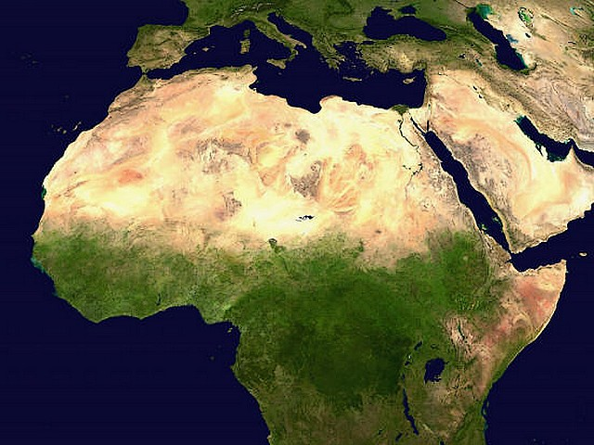
Le Sahara : ressources, conflits
Introduction
Accroche et présentation du sujet
Le Sahara est la plus grande étendue de désert à la surface de la terre, avec 8,5 millions de km², soit un quart de la superficie de l’Afrique, peuplés de 10 millions d’habitants. Territoire périphérique, difficilement accessible, dont les frontières nombreuses qui le découpent mais aussi les routes qui le traversent sont difficilement contrôlables. L’action des dix Etats bordiers y est de ce fait le plus souvent inopérante, notamment en matière de sécurité ou de contrôle des échanges.
C’est cependant aussi un espace aux ressources importantes et variées et que les techniques ont permis de mettre à disposition de l’humanité, mais qui sont aussi une source supplémentaire de conflits, contestations plus ou moins violentes entre les multiples acteurs de ce vaste espace.

Slide 3
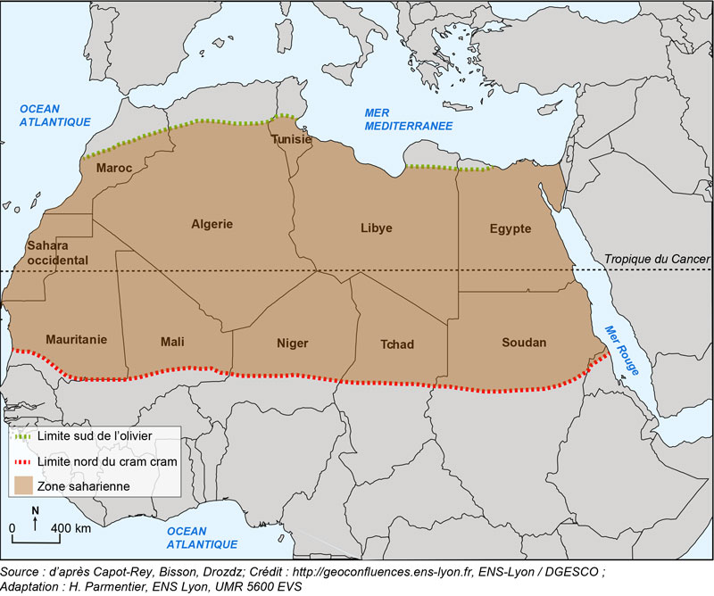
Le Sahara : ressources, conflits
Introduction
Problématique et annonce du plan
On peut se demander alors quels sont les atouts dont le Sahara dispose et de quelles tensions il est affecté.
Nous répondrons à cette problématique en montrant que les contraintes physiques importantes n’empêchent pas la présence de ressources convoitées, puis que ce vaste désert est parcouru de flux nombreux, d’hommes et de marchandises, tout cela contribuant, enfin, à en faire un espace soumis à de multiples conflits.

Slide 4
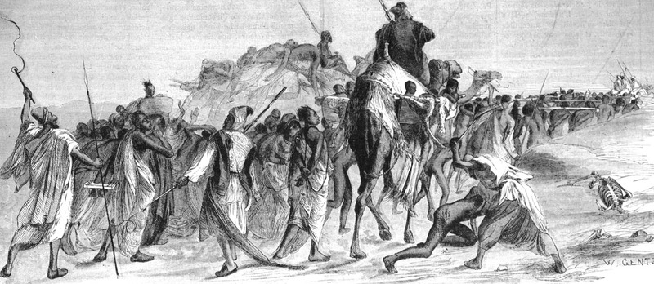
Le Sahara : ressources, conflits
[I] De fortes contraintes physiques, mais également d’importantes ressources.
Ainsi, Il s’agit bien d’un milieu très contraignant car très aride puisque les précipitations ne dépassent pas 100 mm par an, sur une exceptionnelle étendue de sable, de roche ou de pierres : c’est le plus grand désert du monde. Pourtant, cela n’a pas empêché les caravanes de le sillonner, dès le Moyen-Âge, traçant des routes commerciales sur lesquelles étaient transportés le sel, l’or, l’ivoire, les esclaves, et ce n’est que le renforcement du trafic maritime par les Européens au XVIe s. qui a fait diminuer l’importance de cet espace.
Convoi d’esclaves au Soudan, à l’époque moderne

Slide 5
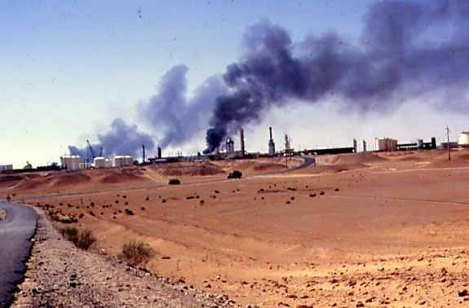
Le Sahara : ressources, conflits
[I] De fortes contraintes physiques, mais également d’importantes ressources.
Mais l’intérêt du Sahara est reparti à la hausse avec la découverte des hydrocarbures au XXe s. [dans les années 1950, suite à d’audacieuses recherches de géologues français dans le Sahara algérien], surtout dans la bordure Nord du désert, en Algérie, Tunisie et Libye. C’est le cas en particulier en Algérie (10e exportateur mondial de pétrole, 3e exportateur de gaz naturel), dans la région d’Hassi Messaoud. Mais cette économie de rente pose problème dans un contexte de baisse des cours mondiaux comme aujourd'hui.
Des gisements récents, à Hassi Messaoud (Algérie)

Slide 6
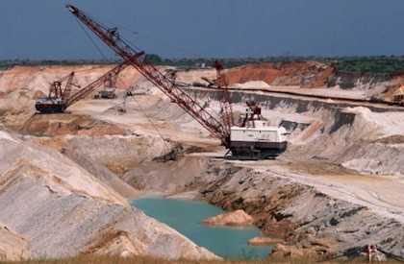
Le Sahara : ressources, conflits
[I] De fortes contraintes physiques, mais également d’importantes ressources.
Le Sahara recèle d’autres richesses naturelles comme les minerais de fer (Mauritanie), d’uranium (Niger), la potasse et le phosphate (Maroc et Tunisie)… et de l’eau : il s’agit d’abord du Nil, en Egypte, fleuve allogène [= issu d’un autre milieu climatique] au bord duquel se déploie la plus grande oasis du monde. De plus, le sous-sol du Sahara regorge de nappes aquifères fossiles [déf. p.363 et doc.2 p.362], dont l’eau est pompée pour irriguer des champs en plein désert ou alimenter les villes en eau courante.
Mine de phosphate en Tunisie

Slide 7
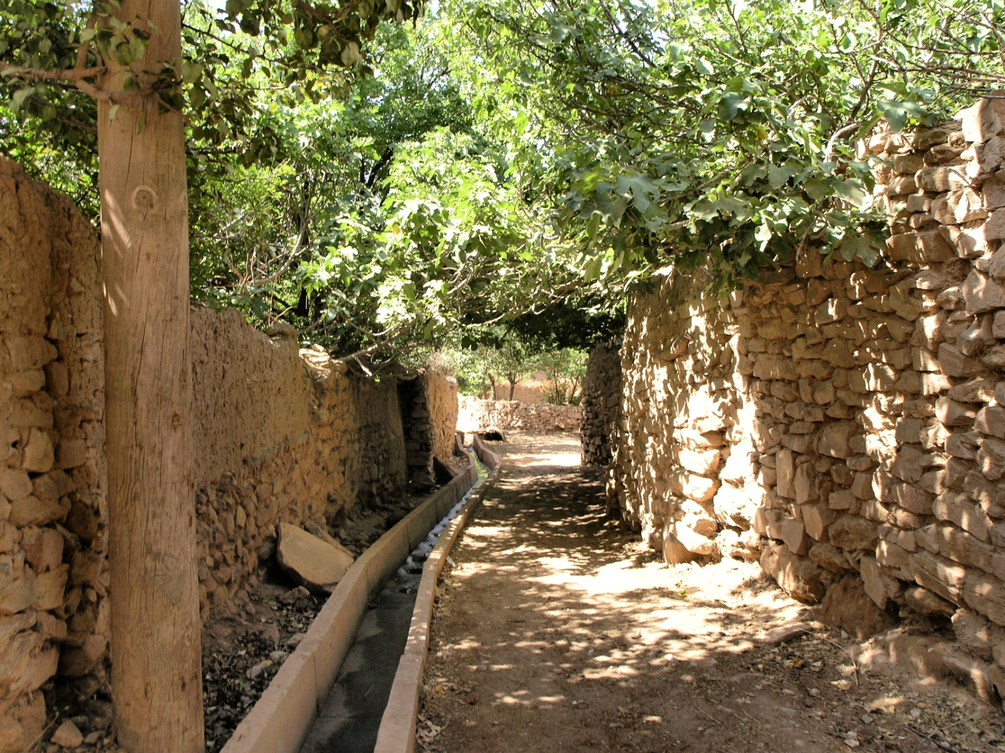
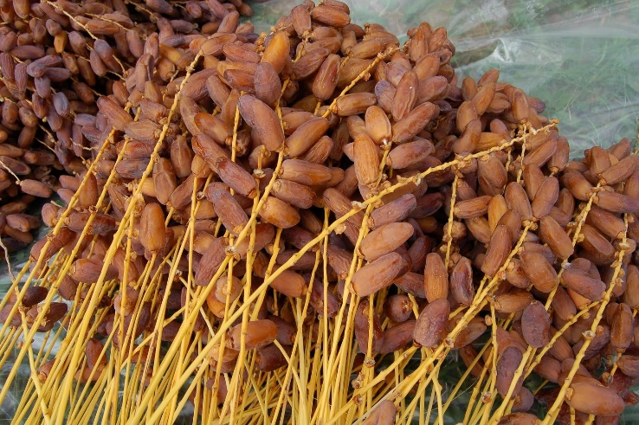
Le Sahara : ressources, conflits
[I] De fortes contraintes physiques, mais également d’importantes ressources.
Pourtant, les modes traditionnels d’irrigation subsistent, comme les ghouts [déf. p.363] de Libye ou les seguias [canaux d’irrigation] sur le versant désertique des montagnes de l’Atlas. Le Maroc promeut une irrigation plus respectueuse de l’environnement, comme la micro irrigation ; la production agricole irriguée y est essentiellement destinée à l’exportation (sucre, fruits et légumes…), et est donc une source de richesse importante.
Oasis en Algérie : un canal traditionnel (seguia), à Laghouat

Slide 8
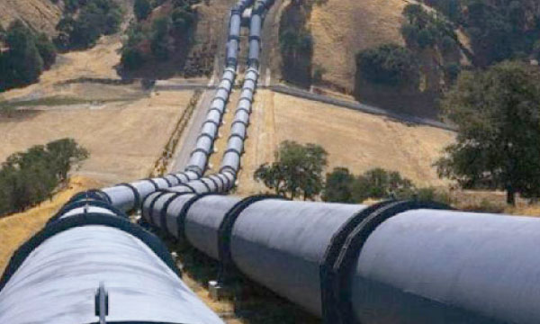
Le Sahara : ressources, conflits
[II] Le Sahara est parcouru par des flux croissants de marchandises et d’hommes.
Il s’agit tout d’abord de produits pétroliers dont l’essentiel est transporté vers la côte du Maghreb par oléoducs et gazoducs [doc.5 p.363]. La voie ferrée est rare, comme pour les gigantesques convois minéraliers partant de Zouérat en Mauritanie.
Un gazoduc , au Maroc

Slide 9
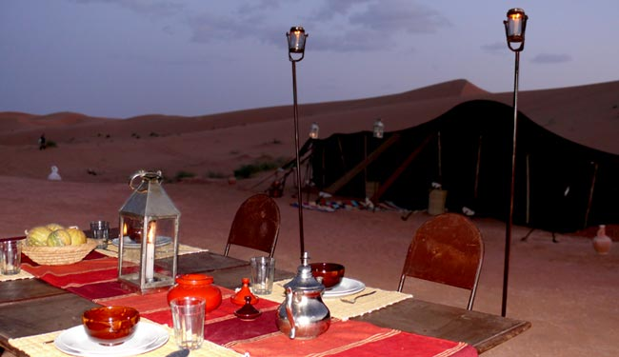
Le Sahara : ressources, conflits
[II] Le Sahara est parcouru par des flux croissants de marchandises et d’hommes.
Les flux touristiques sont d’importance variable selon les périodes, en fonction de l’insécurité réelle ou supposée [doc.14 p.367] ; cette activité se développe donc surtout dans les pays stables comme la Maroc [le seul pays de l’espace saharien dont la visite ne soit pas « déconseillée » ou « formellement déconseillée » par le Ministère des affaires étrangères français et seul pays d’Afrique où la vigilance nécessaire est considérée comme « normale »].
Un camp pour touristes, au Maroc

Slide 10
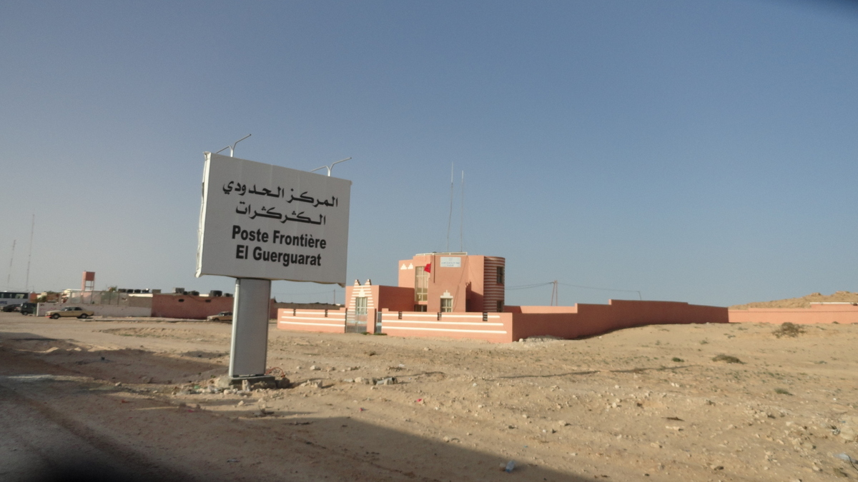
Le Sahara : ressources, conflits
[II] Le Sahara est parcouru par des flux croissants de marchandises et d’hommes.
Cependant, étant donnée la fragmentation de l’espace entre de nombreux Etats dont la plupart n’ont pas les moyens de surveiller des frontières au demeurant très difficilement contrôlables du fait des conditions naturelles, une partie importante de ces flux sont illicites. C’est ainsi par le Sahara que transiterait 15 % du trafic de cocaïne mondial, en provenance de la Colombie, arrivant en Mauritanie, passant par le Mali vers le Maghreb en direction de l’Europe. Il faut y ajouter le haschisch, servant souvent de fondement à la corruption des autorités locales [doc.15 p.367]. Les armes transitent aussi de plus en plus par cet espace, notamment du fait de la montée des mouvements islamistes. Il en va de même pour des marchandises moins dangereuses mais qui évitent les contrôles étatiques et douaniers en passant par le Sahara (automobiles, cigarettes, essence…), et qui alimentent en « cash » des groupes politiques, y compris terroristes. Cela est rendu possible par les contrôles aux frontières difficiles, voire impossibles, du fait de l’immensité de l’espace désertique et la faiblesse de la plupart des Etats établis dans cette zone.
Frontière entre Maroc et Mauritanie

Slide 11
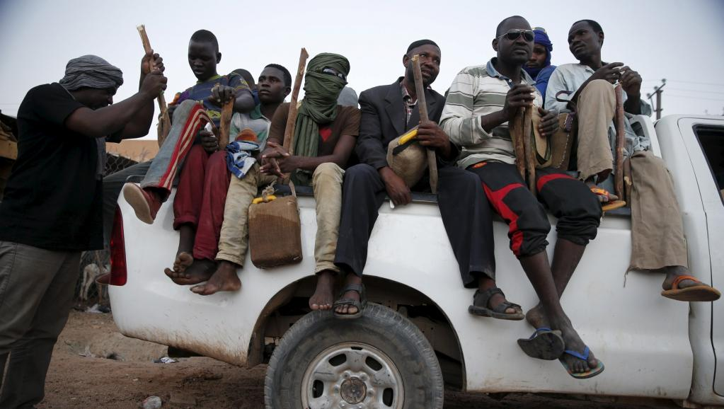
Le Sahara : ressources, conflits
[II] Le Sahara est parcouru par des flux croissants de marchandises et d’hommes.
Le Sahara est aussi une plaque tournante de l’immigration clandestine. Les migrants partent pour des raisons économiques (Maliens ou Nigériens par exemple) ou politiques (comme les Erythréens, persécutés dans leur propre pays) des espaces du Sahel et traversent le Sahara ; leur première destination est le Maghreb, où beaucoup s’établissent durant quelques années avant de « revenir au pays ». Une minorité d’entre eux tentent de gagner l’Europe dans une autre traversée, maritime celle-là, fort périlleuse. Ces migrations clandestines sont sources de richesse pour une minorité locale, passeurs sans scrupules et fonctionnaires locaux corrompus [voir doc.7 p.364], mais elles contribuent à appauvrir les espaces de départ et à désorganiser les espaces d’arrivée.
Candidats à la migration à Agadez (Niger), en 2015

Slide 12

Le Sahara : ressources, conflits
[III] Le Sahara est ainsi un espace soumis à de multiples tensions et conflits.
Il sert en particulier de base arrière au terrorisme international, notamment à de nombreux mouvements djihadistes. Par exemple, le groupe AQMI (Al Qaeda au Maghreb islamique) se joue des frontières (entre le Mali, le Niger et l’Algérie) et de l’immensité du territoire saharien pour poursuivre ses actions malgré l’intervention de l’armée française au Mali en 2013, qui a stoppé ses conquêtes territoriales. Cette poignée d’hommes (quelques centaines sans doute) a pu étendre à partir de sa base arrière saharienne ses actions terroristes du Mali [voir Timbuktu, film franco-mauritanien d’A. Sissako, 2014] et du sud de l’Algérie jusqu’en Tunisie, au Burkina Faso et en Côte d’Ivoire [attentats de Grand Bassam, sur la côte du Golfe de Guinée, en mars 2016].

Slide 13
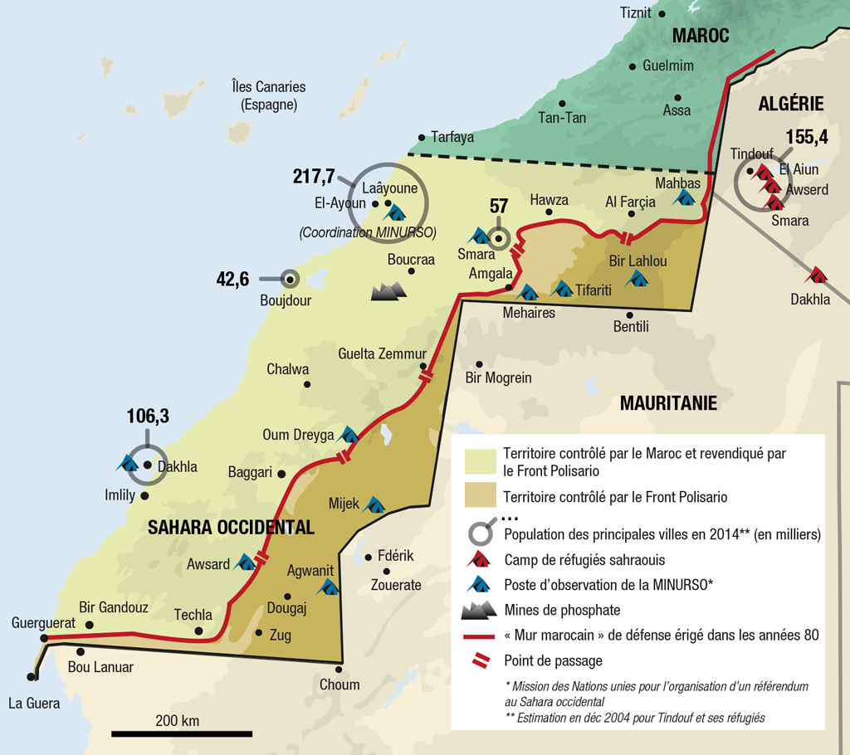
Le Sahara : ressources, conflits
[III] Le Sahara est ainsi un espace soumis à de multiples tensions et conflits.
Mais l’espace saharien est également caractérisé par de nombreux conflits à toutes les échelles. Au niveau des Etats, plusieurs rebellions ou mouvements indépendantistes mènent des actions plus ou moins violentes, comme au Sahara Occidental, ancienne colonie espagnole que se sont partagés en 1975 le Maroc et la Mauritanie et dont les Sahraouis du Front Polisario revendiquent l’indépendance.
Sahara Occidental : une situation toujours tendue

Slide 14
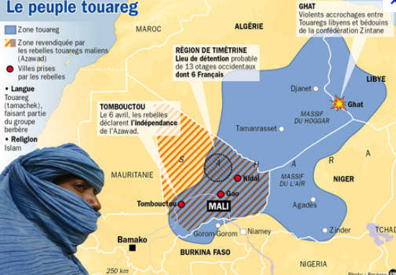
Le Sahara : ressources, conflits
[III] Le Sahara est ainsi un espace soumis à de multiples tensions et conflits.
A l’ouest et au centre de l’espace, les Touaregs, peuple nomade de culture berbère, fort de deux millions de personnes, refuse de se plier aux règles liées aux frontières et revendiquent leur autonomie. Cela les a conduits à s’allier pendant un temps avec les djihadistes au Mali.
La rébellion des Touaregs, 2012-2013

Slide 15
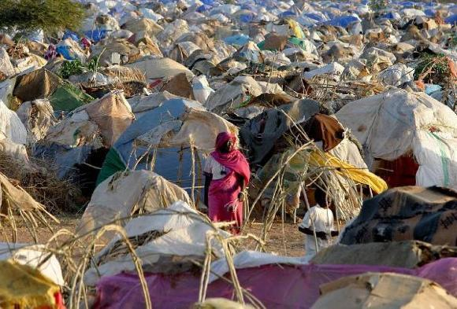
Le Sahara : ressources, conflits
[III] Le Sahara est ainsi un espace soumis à de multiples tensions et conflits.
A l’est du Sahara, plusieurs guerres ont lieu au Soudan, dont l’Etat est une dictature islamiste : la guerre au Darfour aurait fait 300 000 morts et plus de 2,5 millions de déplacés [certains parlent de génocide, mais cela n’est pas encore avéré] ; la guerre entre sud et nord du Soudan a abouti à la partition du pays en 2013, tout cela sur fond de contrôle des ressources pétrolières.
Un camp de réfugiés, au Darfour (Soudan)

Slide 16
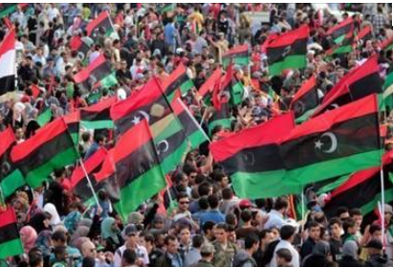
Le Sahara : ressources, conflits
[III] Le Sahara est ainsi un espace soumis à de multiples tensions et conflits.
De nombreux conflits frontaliers opposent par ailleurs les différents Etats, du fait du tracé des frontières issus de la période coloniale ; c’est le cas par exemple entre le Tchad et la Libye, entre le Maroc et l’Algérie. De nombreux Etats du Nord ont été déstabilisés par les printemps arabes (2011), comme l’Egypte qui a retrouvé depuis une dictature militaire, et les interventions étrangères, comme en Libye en 2011 : le pays est désormais coupé en deux, ce qui favorise l’installation d’une branche de Daesh (« Etat islamique »). Seule la Tunisie semble évoluer vers une démocratie.
Manifestation à Benghazi (Libye), le 23 octobre 2011, avec le drapeau de la révolution libyenne

Slide 17
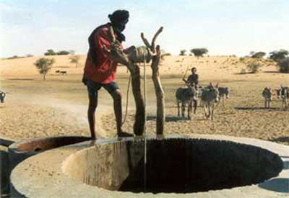
Le Sahara : ressources, conflits
[III] Le Sahara est ainsi un espace soumis à de multiples tensions et conflits.
A l’échelle locale, ce sont les conflits d’usage, souvent entre agriculteurs sédentaires et éleveurs nomades, qui peuvent éclater pour le contrôle d’un puits.
Un puits dans le Sahara

Slide 18
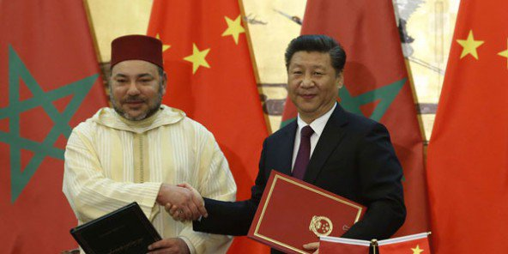
Le Sahara : ressources, conflits
[III] Le Sahara est ainsi un espace soumis à de multiples tensions et conflits.
Enfin, intégré à la mondialisation, l’espace saharien est l’enjeu d’une compétition internationale pour le contrôle des ressources. Elle met en jeu plusieurs acteurs : les Etats du Sahara, les FTN, notamment celles liées aux hydrocarbures, les minorités ethniques, les groupes terroristes, les trafiquants en tous genres… Depuis les années 2000, les investisseurs chinois tendent à se substituer aux anciennes puissances coloniales (France, Royaume-Uni) et aux Etats-Unis [doc.12 p.366] : ils pratiquent la « diplomatie du cadeau » qui consiste à promettre, en échange de l’exploitation de ressources énergétiques ou minières, la construction d’infrastructures au bénéfice (théorique) des populations locales. En réalité, l’essentiel de cette manne financière est captée par des élites locales corrompues.
Le roi du Maroc Mohamed VI en Chine, avec Xi Jinping (11 mai 2016) : signature d’un accord de « partenariat stratégique » entre les deux pays

Slide 19
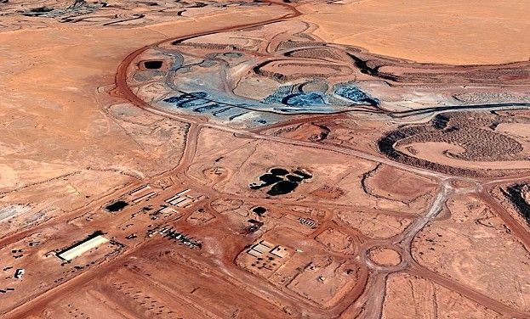
Le Sahara : ressources, conflits
[III] Le Sahara est ainsi un espace soumis à de multiples tensions et conflits.
La défense des sources d’approvisionnement des grandes puissances mondiales peut générer des interventions militaires. Ainsi, l’intervention française de 2013 au Mali avait, certes, comme objectif de libérer les populations maliennes passées sous le joug de l’islamisme radical, mais aussi d’assurer la production de l’uranium du Niger voisin, dont la France avec l’entreprise Areva est le principal exploitant.
Mine d’uranium à Arlit (Niger), sous le contrôle d’Areva

Slide 20
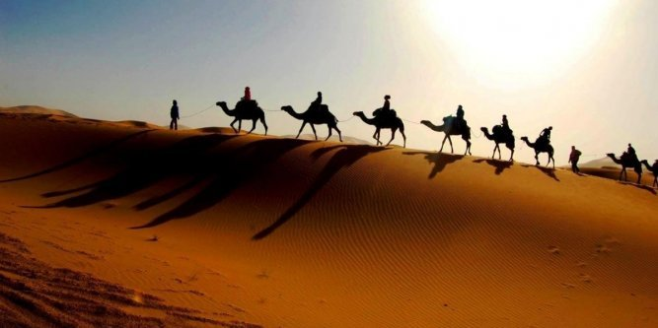
Le Sahara : ressources, conflits
Conclusion
Ainsi, malgré une nature apparemment hostile, le Sahara dispose de nombreux atouts : son sous-sol mais aussi le travail des hommes en font un espace aux ressources diverses dans les domaines de l’extraction minière et énergétique, de l’agriculture ou du commerce. Cela en fait aussi un espace de conflits et de tensions, difficile à contrôler, enjeu de nombreuses convoitises internationales.
Trait d’union entre plusieurs espaces, entre plusieurs aires culturelles très différentes, on retrouve au Sahara à la fois les composantes de l’aire subsaharienne, de culture bantoue, et ses fragiles équilibres ethniques, et les malaises actuels du monde arabe, au sein d’un arc de crise qui s’étend désormais de l’Atlantique au Caucase.

